Slide 1
LES ARTS PLASTIQUES
EN SECONDE
C’est un enseignement facultatif de
3 heures par semaine :
- 2 heures de pratique
- 1 heure de théorie

Slide 2
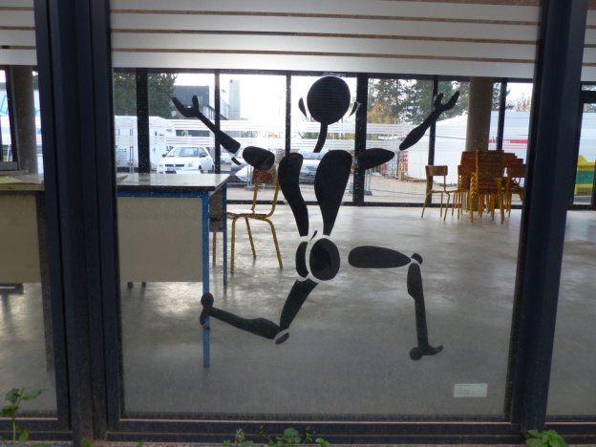
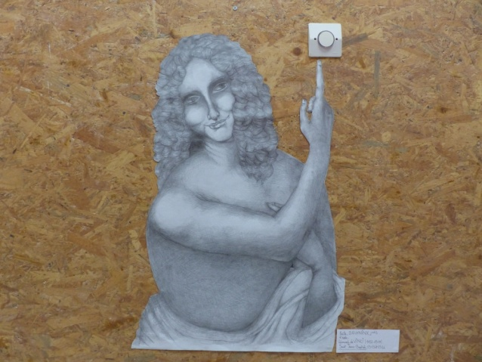
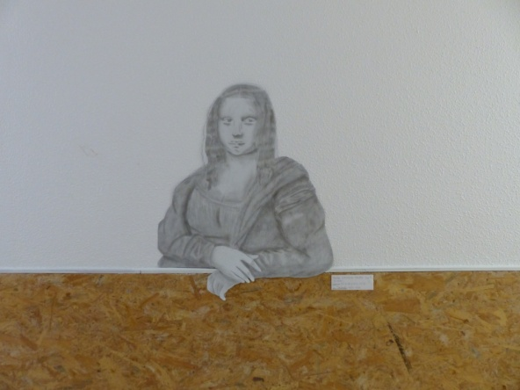
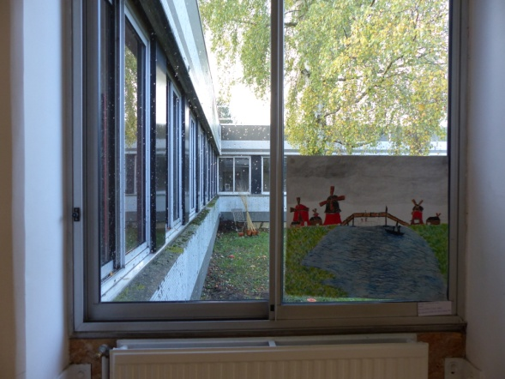
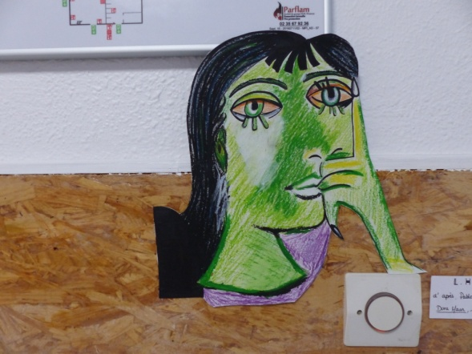
En pratique :
Recherches sur le graphisme, les productions bidimensionnelles et la présentation, mais aussi …

Slide 3
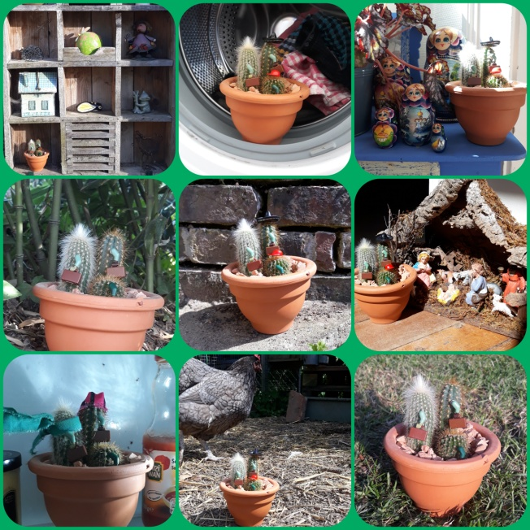
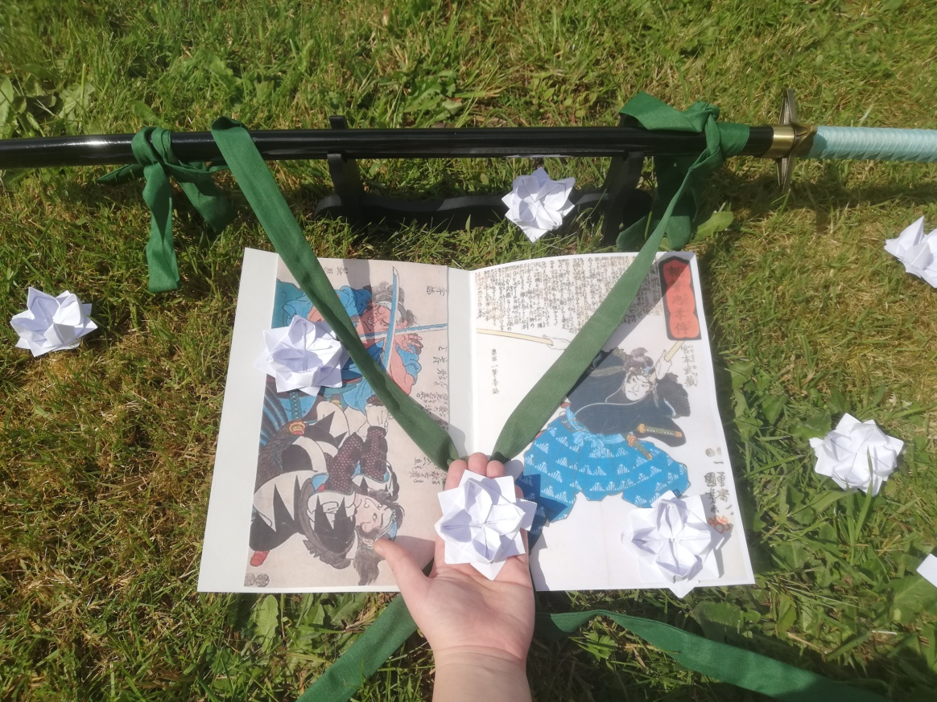
Recherches en volumes, par des installations, des sculptures …

Slide 4
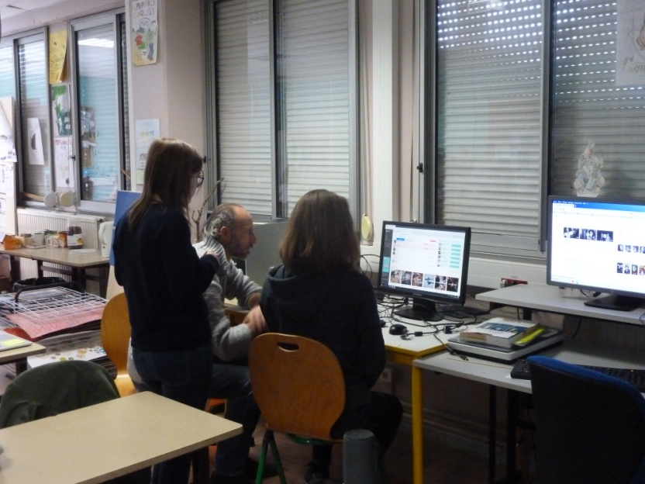
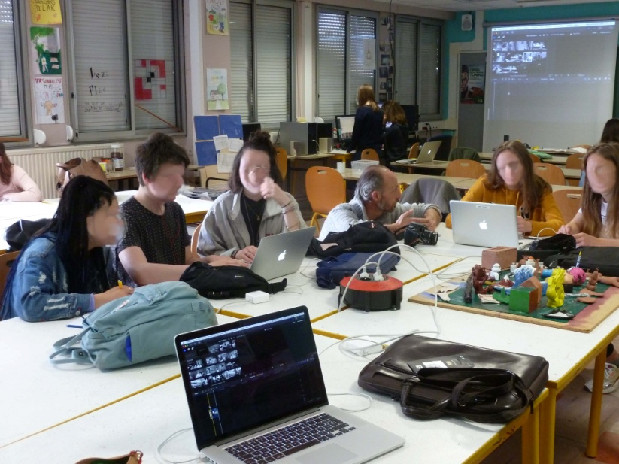
Atelier montage avec Normandie Images dans le cadre de Lycéens au Cinéma …

Slide 5
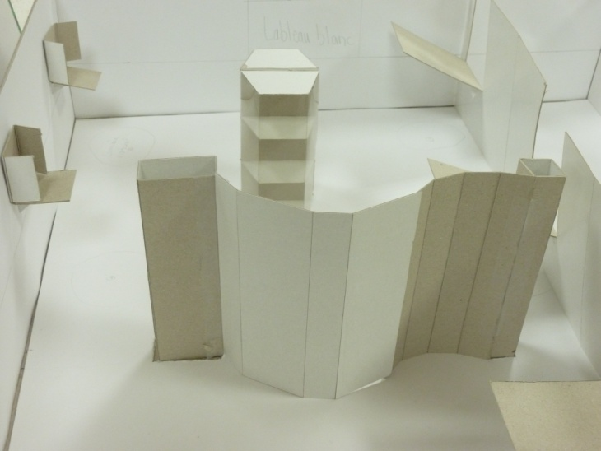
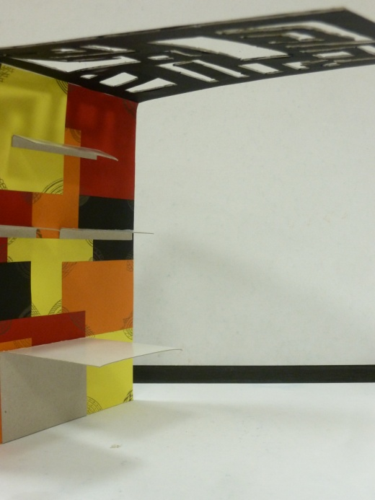
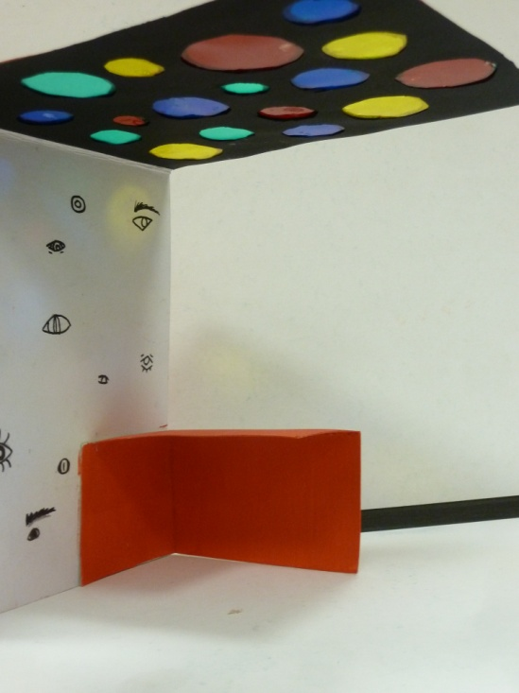
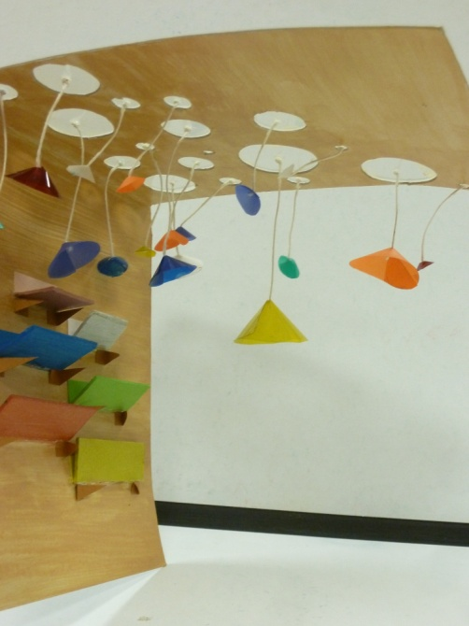
Découverte de l’architecture avec l’opération Graines d’Architectes (en lien avec l’école d’architecture de Darnétal et le CAUE) …

Slide 6
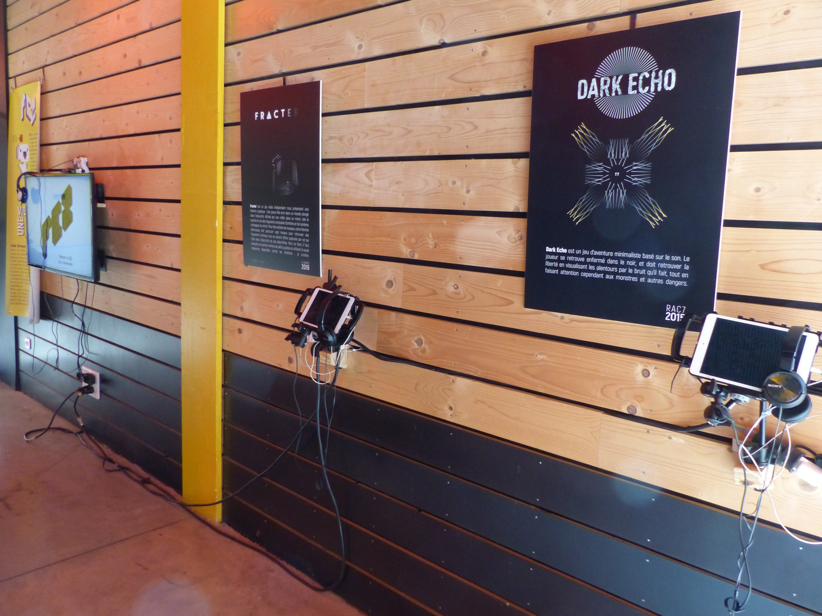
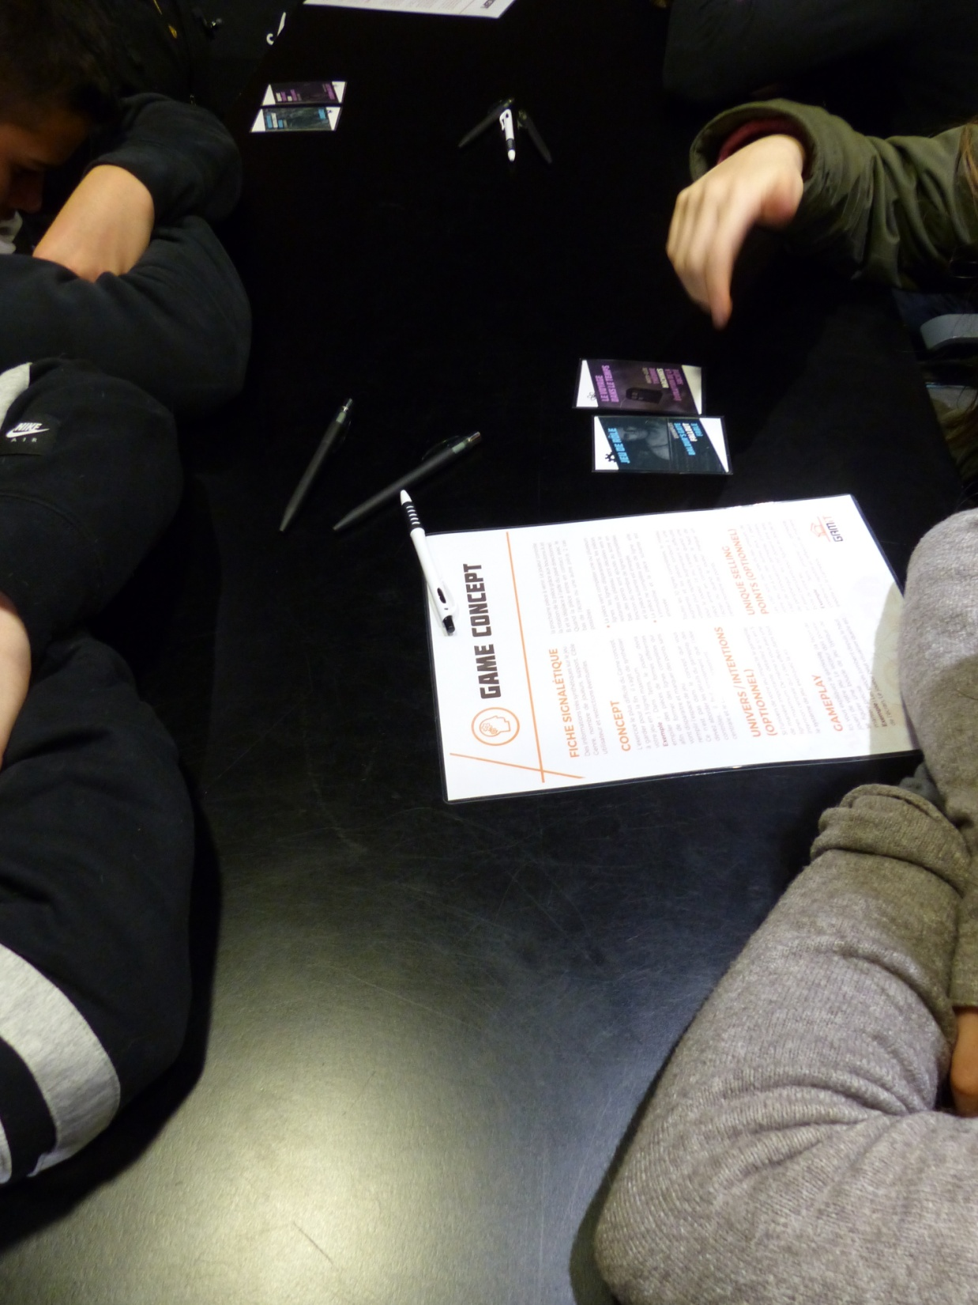
Découverte de l’univers du jeu vidéo avec le Collectif PIX3l et HSH …

Slide 7
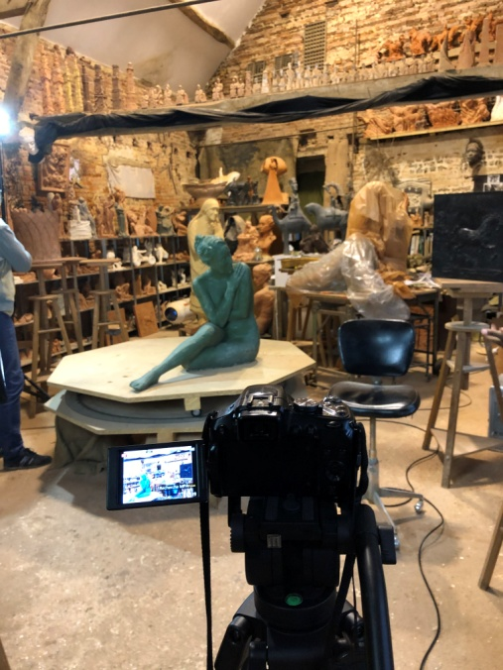
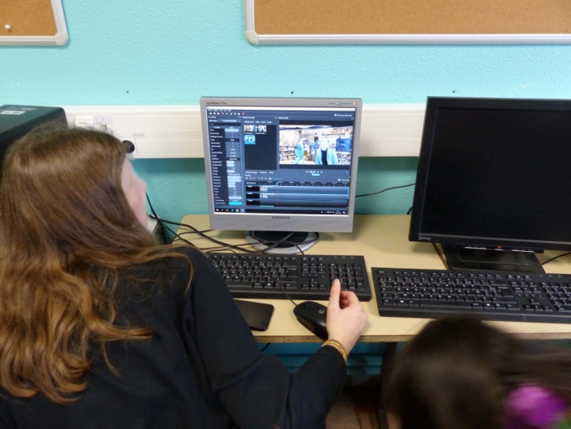
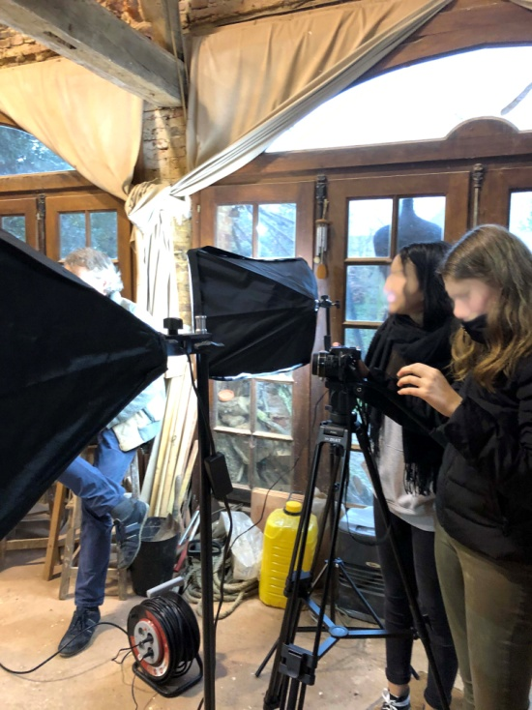
Tournages de vidéos …

Slide 8
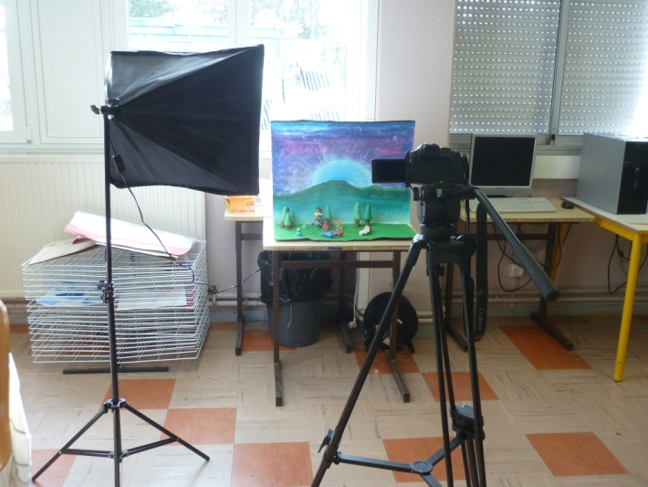
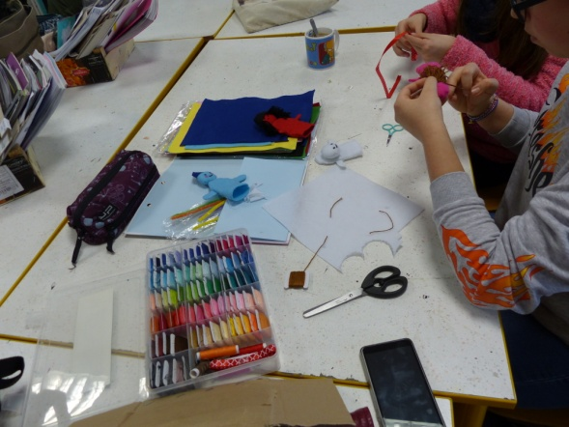
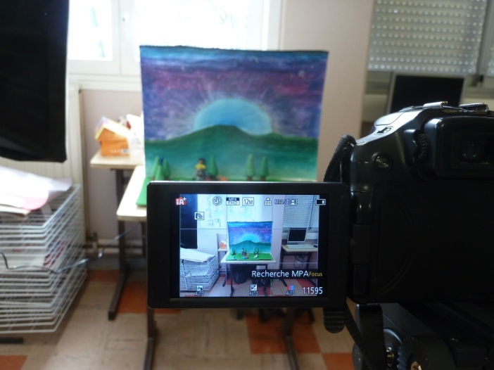
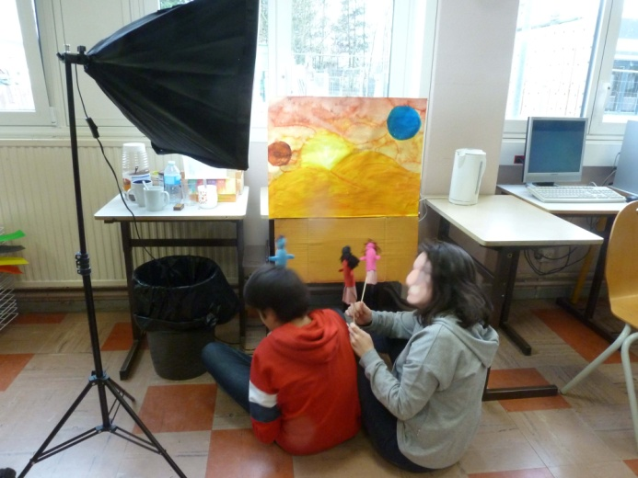
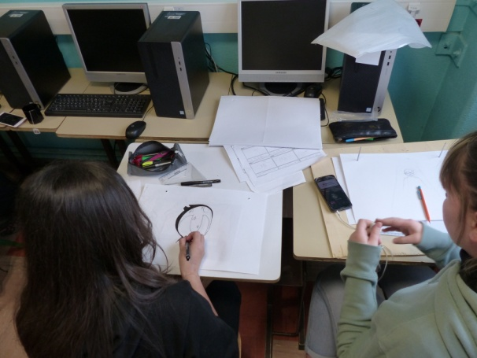
Films d’animation …

Slide 9
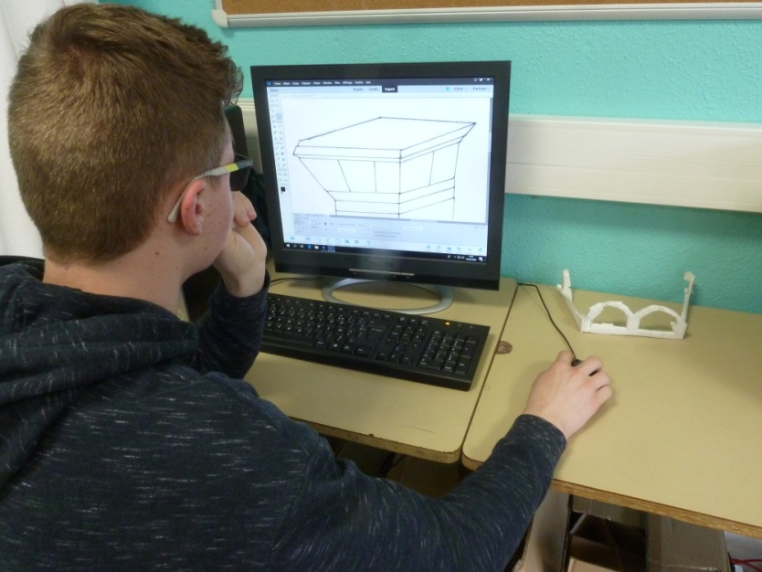
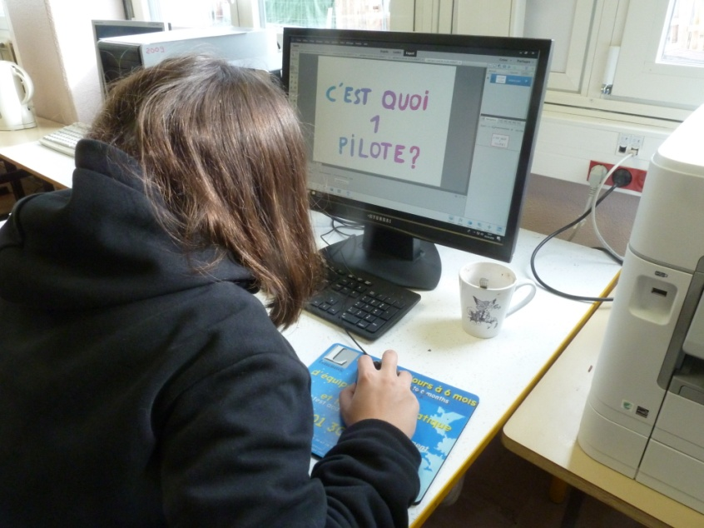
Travail sur Photoshop …

Slide 10
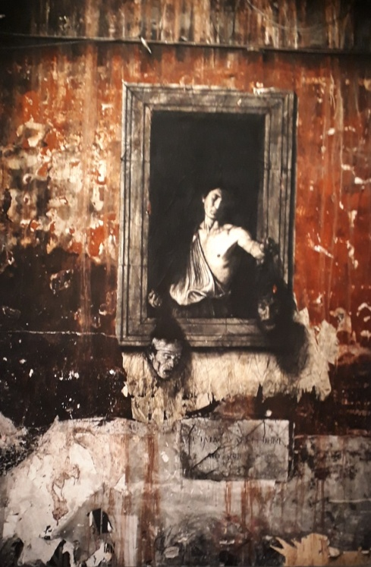
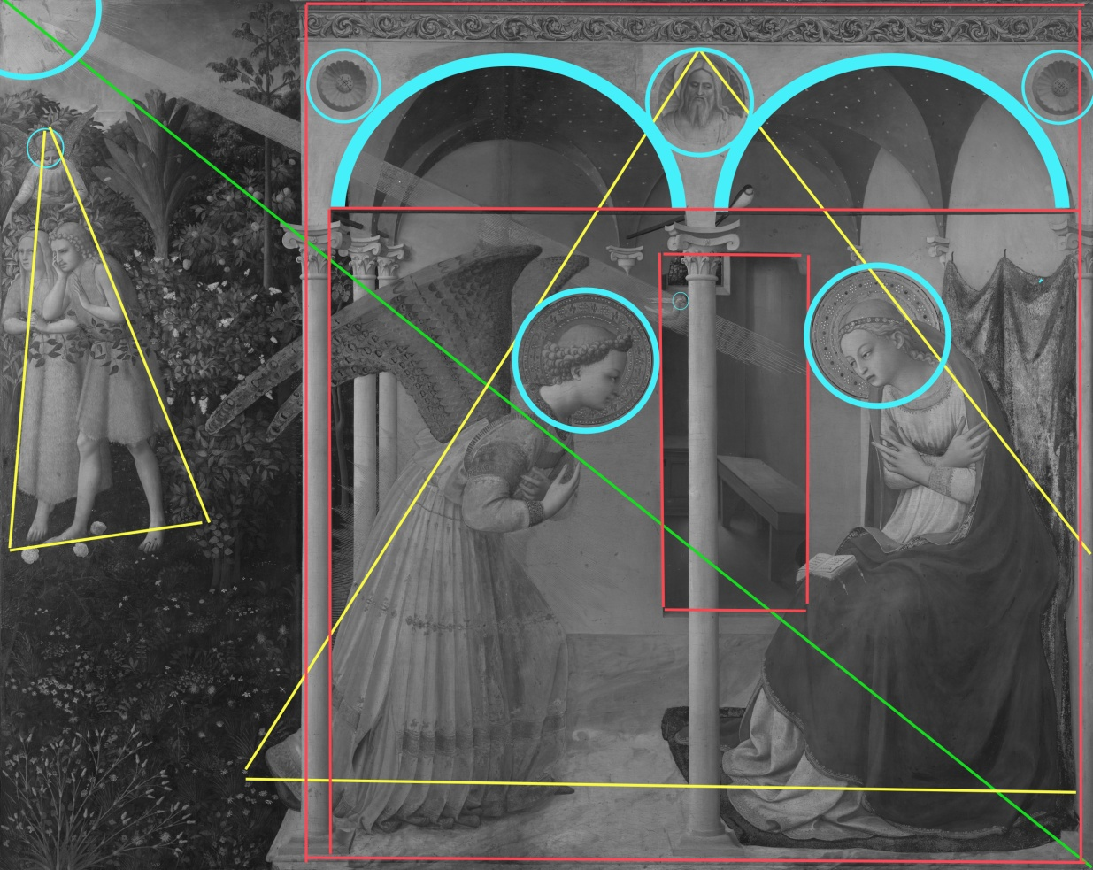
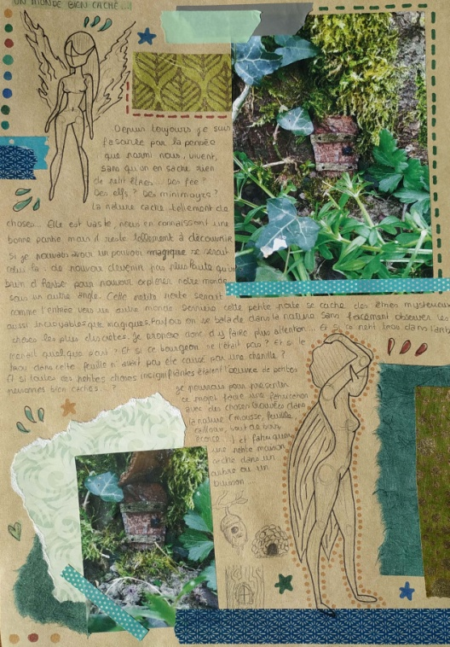
En théorie : Histoire de l’art
Un devoir maison par vacances pour acquérir une méthode d’analyse d’œuvre
Acquisition d’une méthode permettant d’approfondir un projet en pratique (recherche de références …)

Slide 11
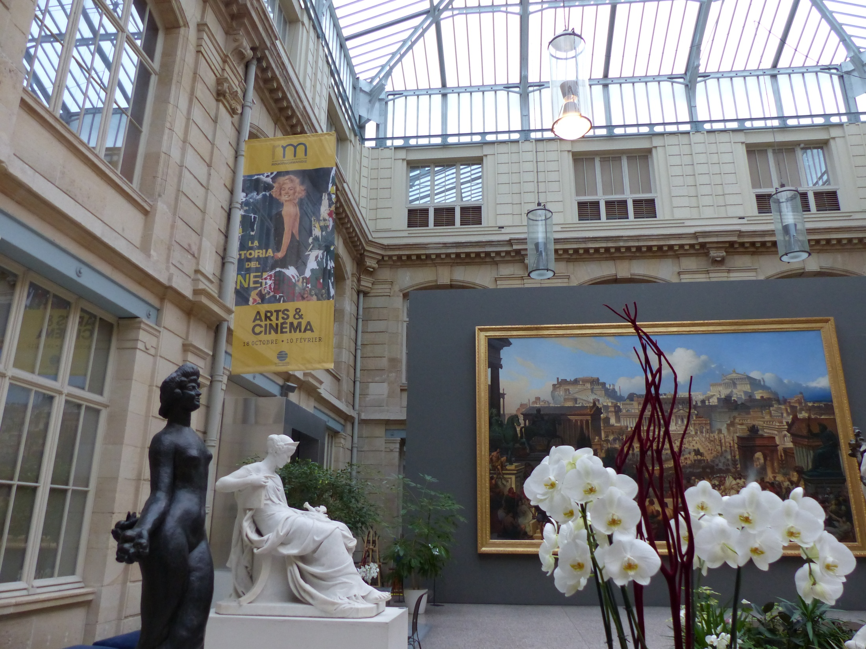
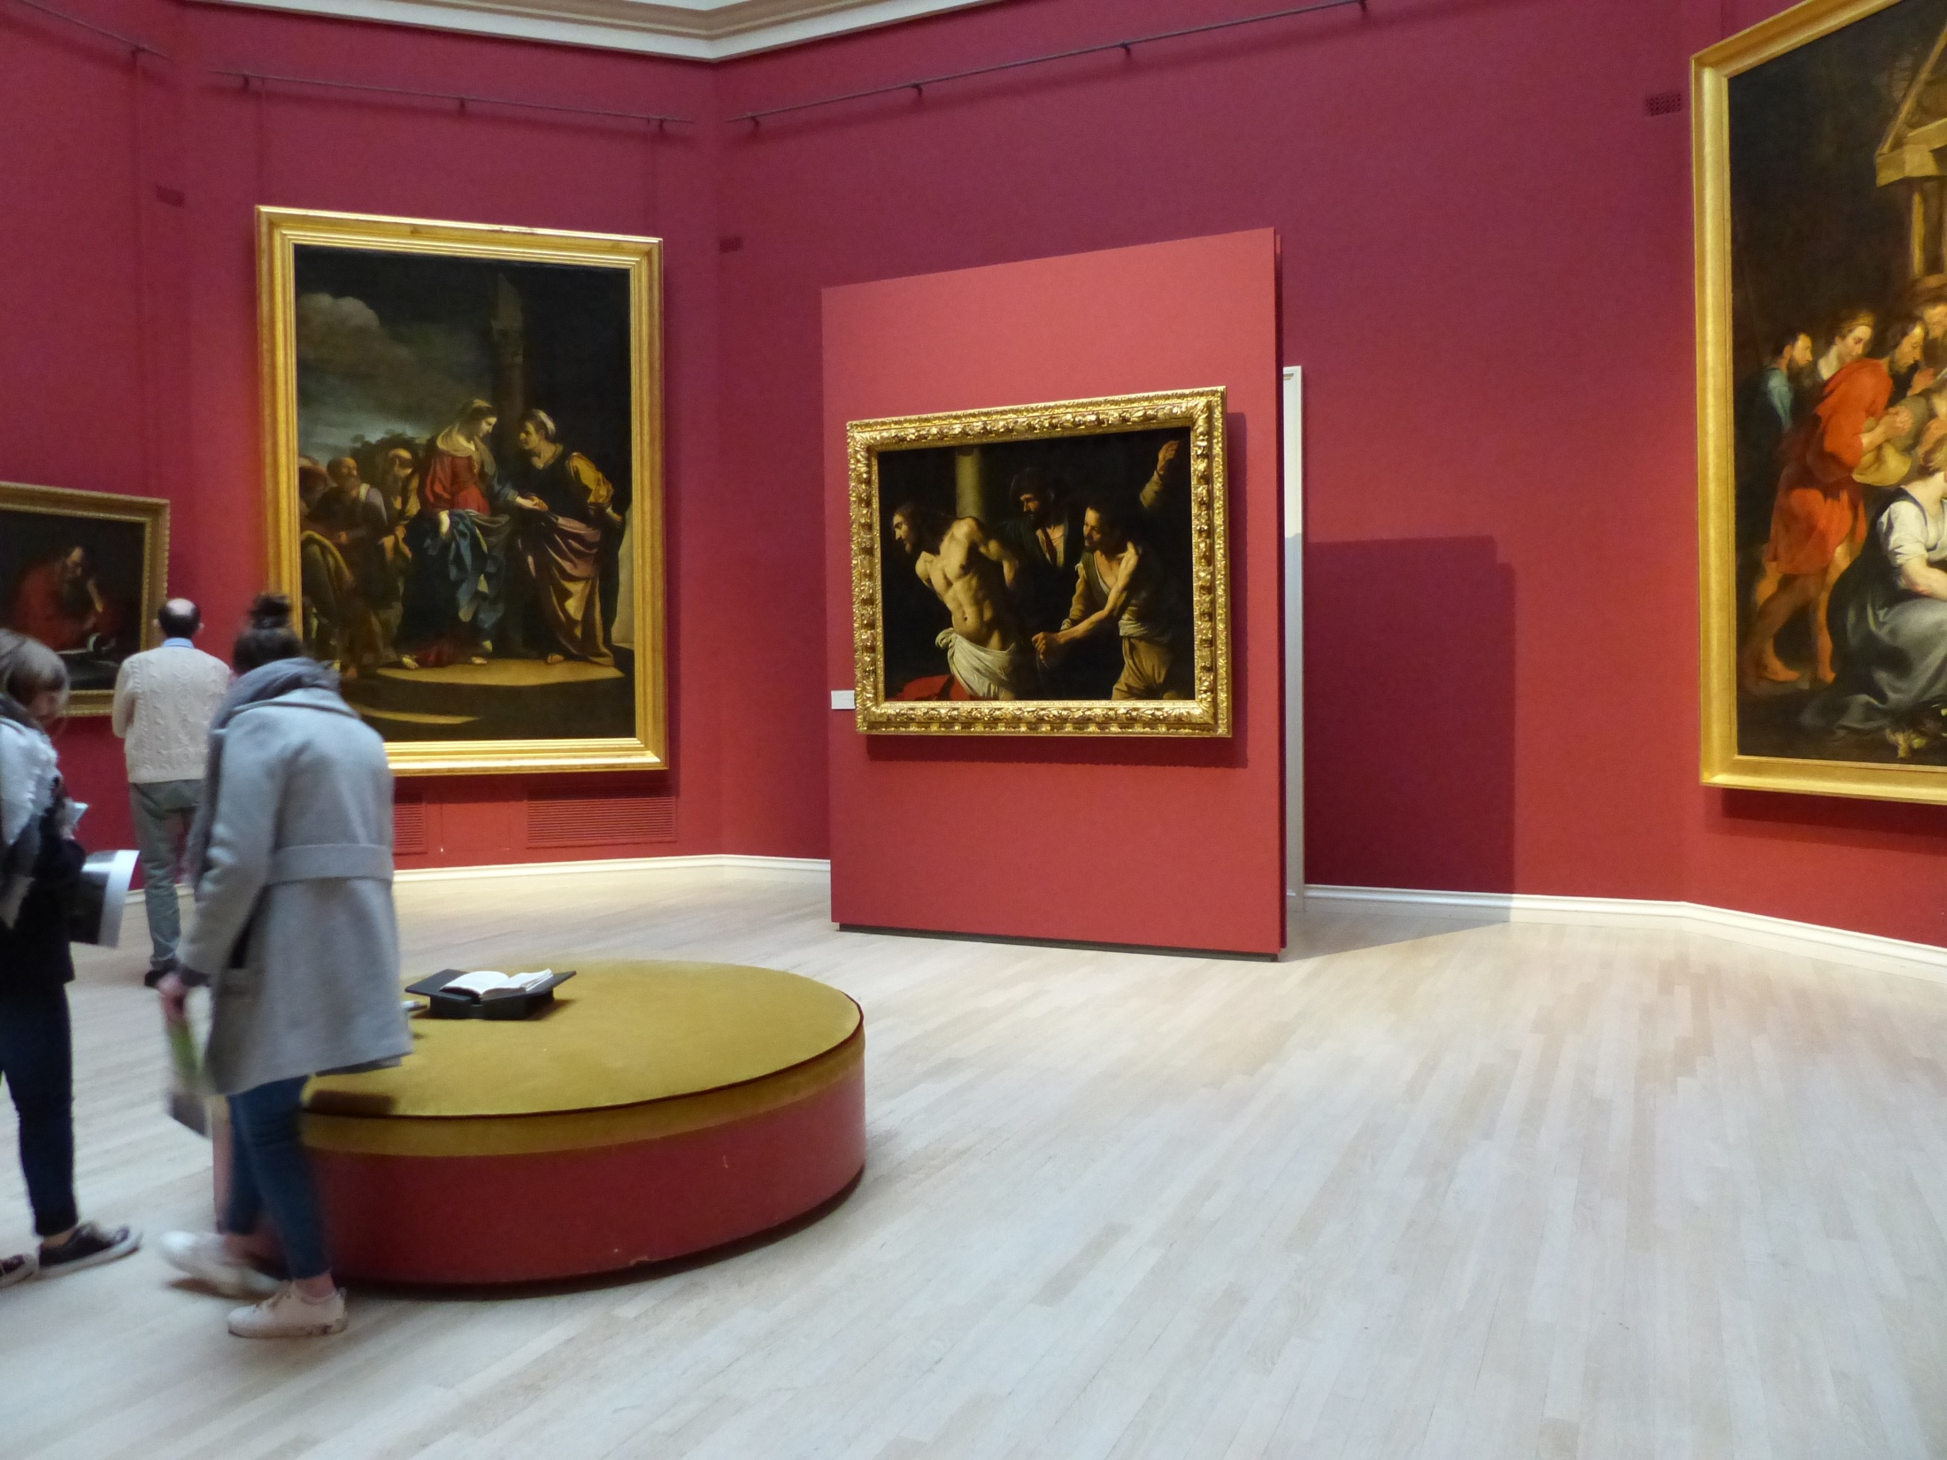
Des sorties culturelles
Musée des beaux Arts de Rouen …

Slide 12
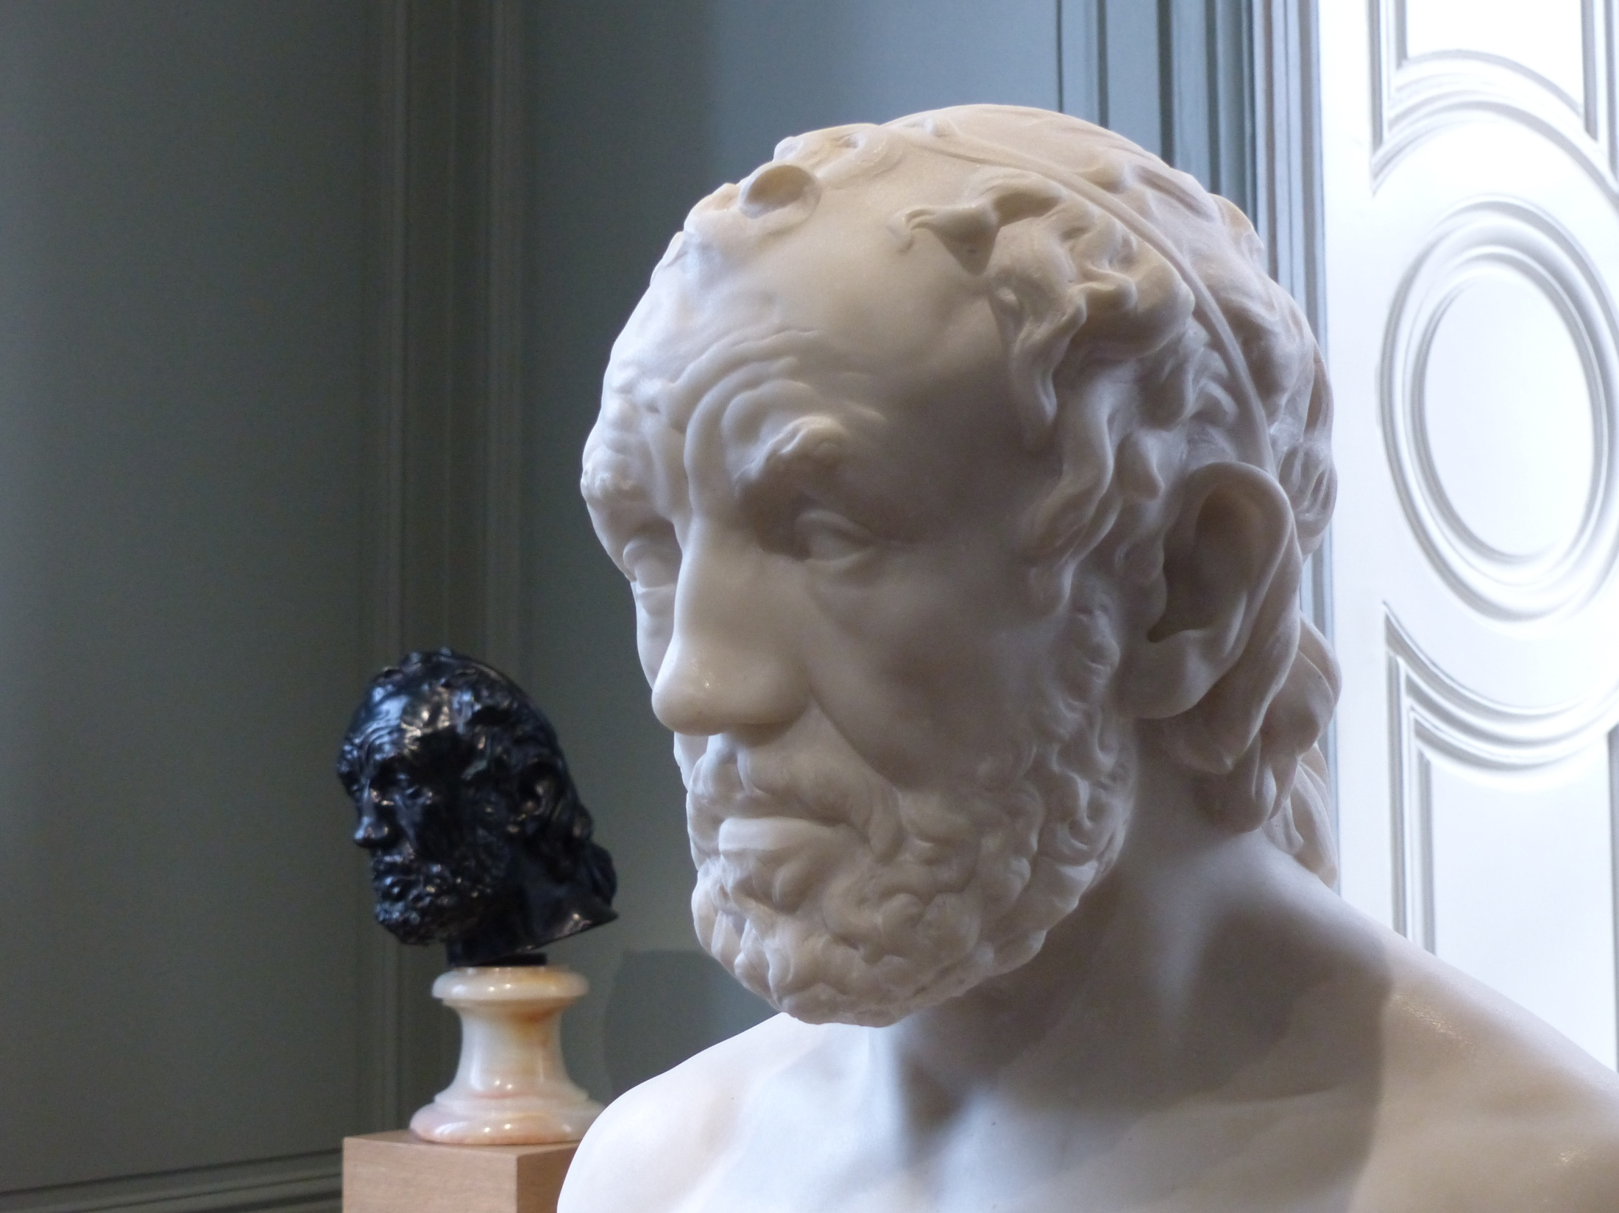
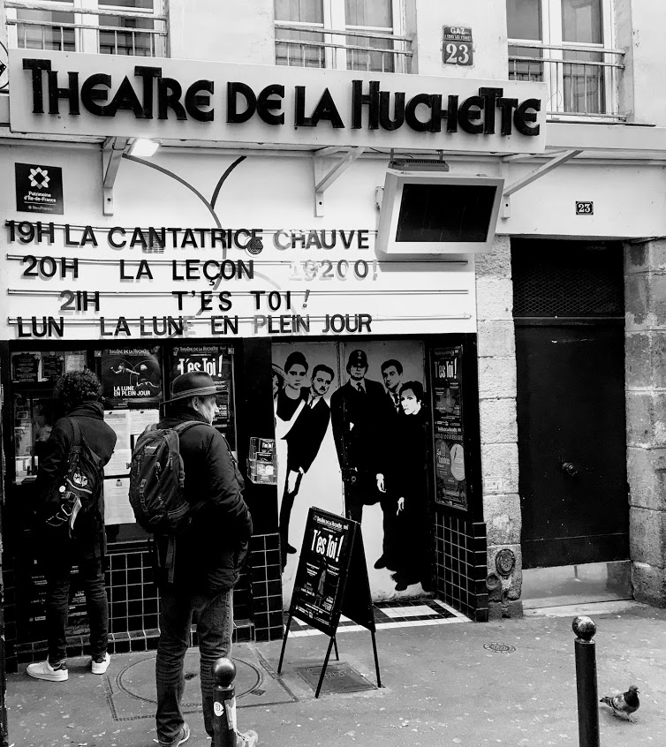
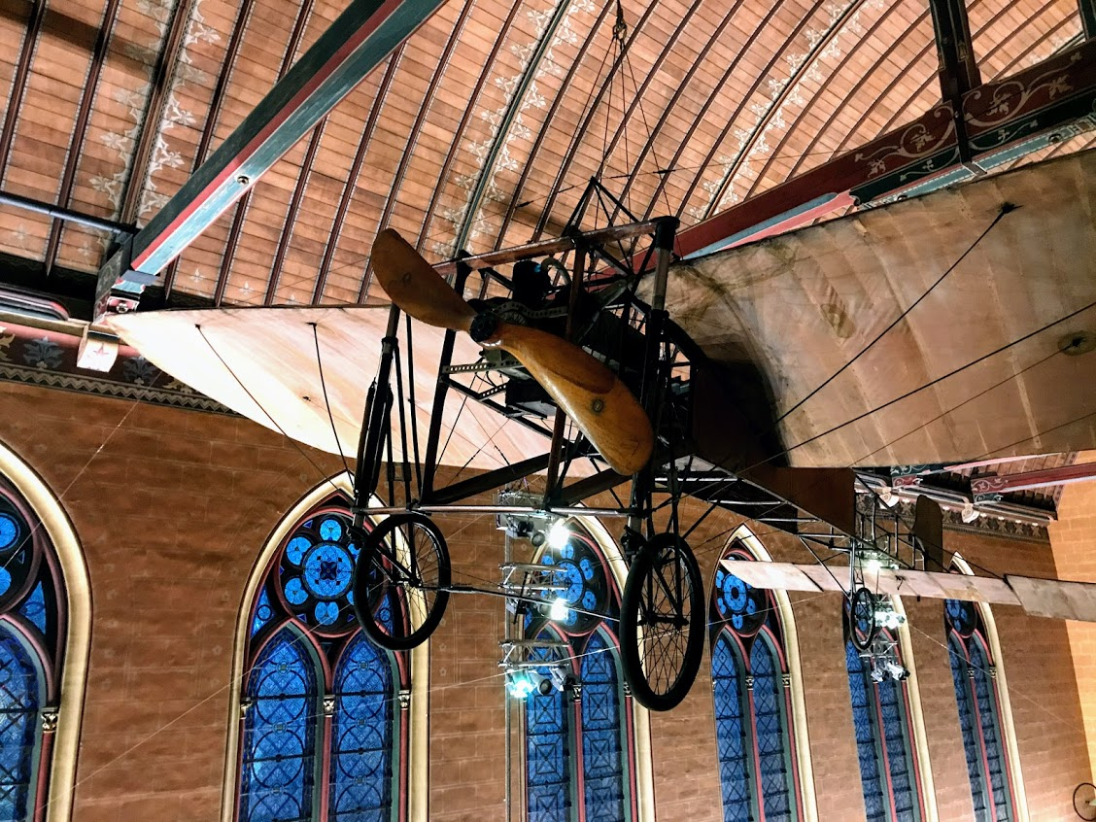
Un voyage culturel de plusieurs jours à Paris avec les élèves de l’option musique
L’année dernière :
Musée Rodin, Quartier Latin, Musée des Arts et Métiers

Slide 13
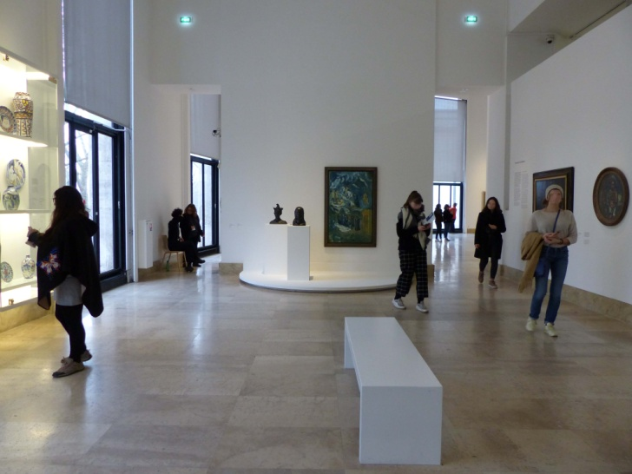
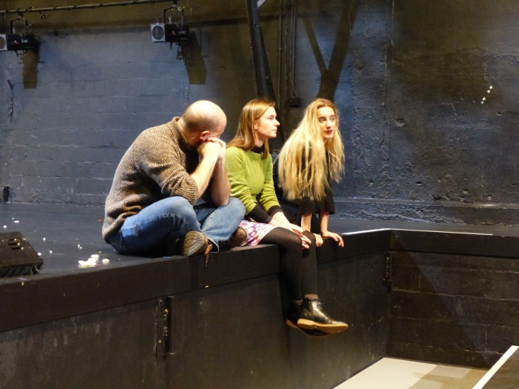
Musée d’Art Moderne de la Ville de Paris,
Théâtre à la Cartoucherie de Vincennes avec rencontre du metteur en scène et les comédiennes de la pièce
Les Métamorphoses

Slide 14
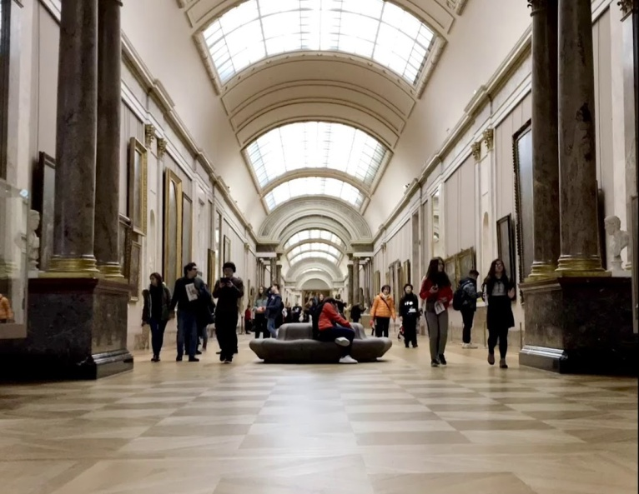
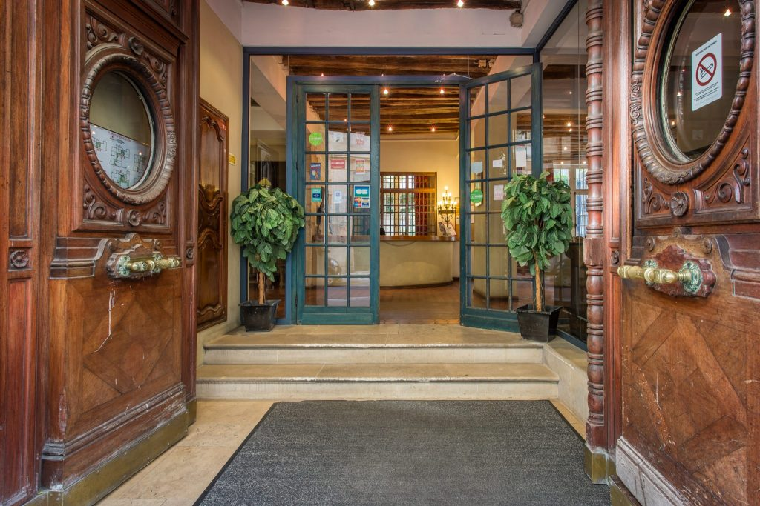
Le Musée du Louvre
Et un hébergement dans un hôtel particulier au cœur du quartier du marais

Slide 15
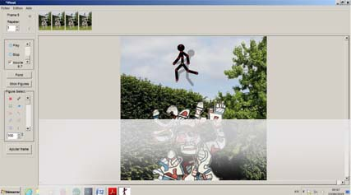
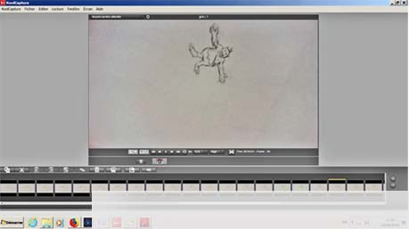
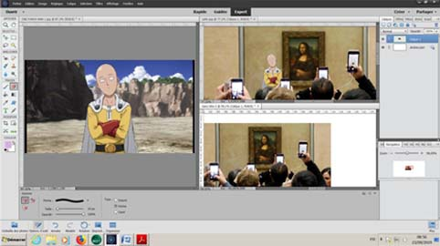
Et ouvert à tous, un club Infographie, permettant de découvrir des logiciels de traitement et de création d’images, fixes ou animées

